Slide 1
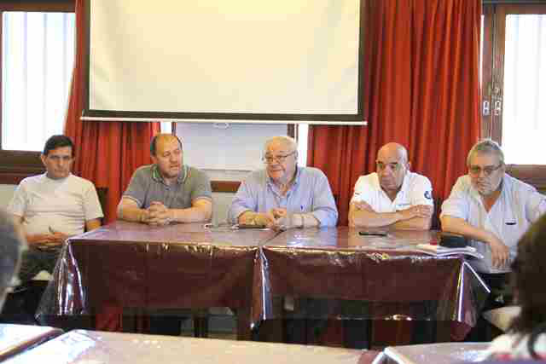
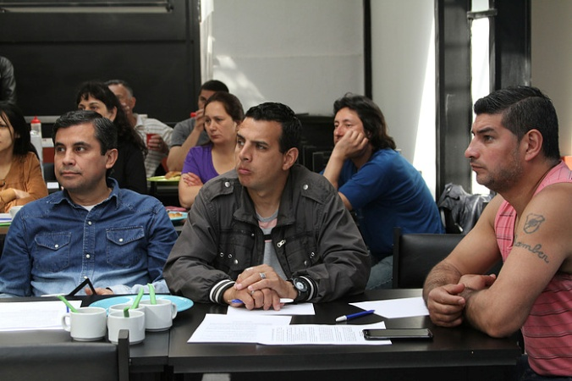
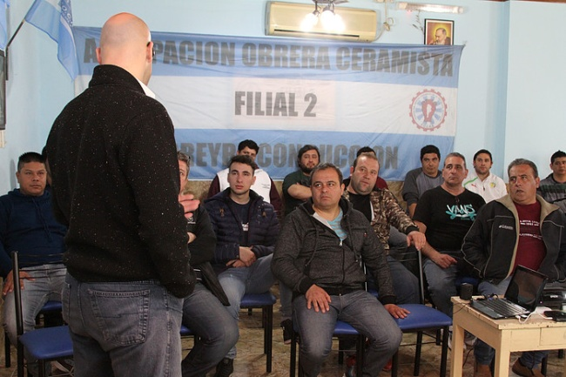
CENTRO DE FORMACIÓN Y CAPACITACIÓN
PLAN DE TRABAJO
2018

Slide 2
PLAN DE TRABAJO:
PROGRAMA NACIONAL DE FORMACIÓN POLÍTICO SINDICAL
PROGRAMA NACIONAL DE CAPACITACIÓN PROFESIONAL
PROGRAMA DE SALUD Y SEGURIDAD LABORAL
PROGRAMA DE DESARROLLO DE CONTENIDOS FORMATIVOS

Slide 3
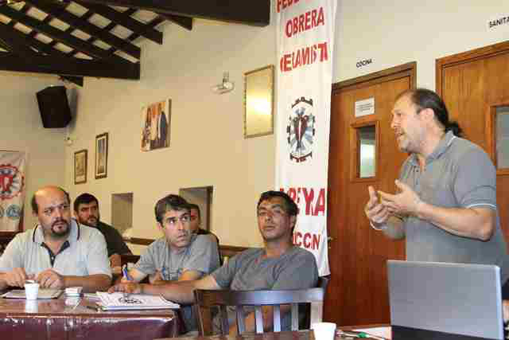
PROGRAMA NACIONAL DE FORMACIÓN POLÍTICO SINDICAL
Líneas de Acción:
SEMINARIO DE FORMACION DE CUADROS
FOCRA EN LA PASTORAL SOCIAL
ACCION INTERNACIONAL DE FOCRA

Slide 4
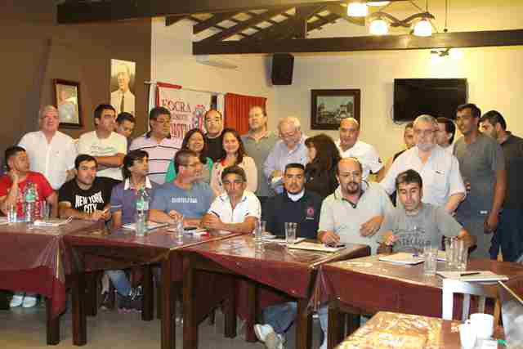
PROGRAMA NACIONAL DE FORMACIÓN POLÍTICO SINDICAL
SEMINARIO DE FORMACION DE CUADROS
Contenidos:
Módulo 1: HISTÓRICO-POLÍTICO
Módulo 2:LA CUESTIÓN SOCIAL
Módulo 3: DESARROLLO ORGANIZATIVO
Módulo 4: LIDERAZGO. TEORÍA Y TÉCNICA
Módulo 5: NEGOCIACIÓN COLECTIVA DEL TRABAJO
Módulo 6: MARCO LEGAL DEL DERECHO DEL TRABAJO

Slide 5
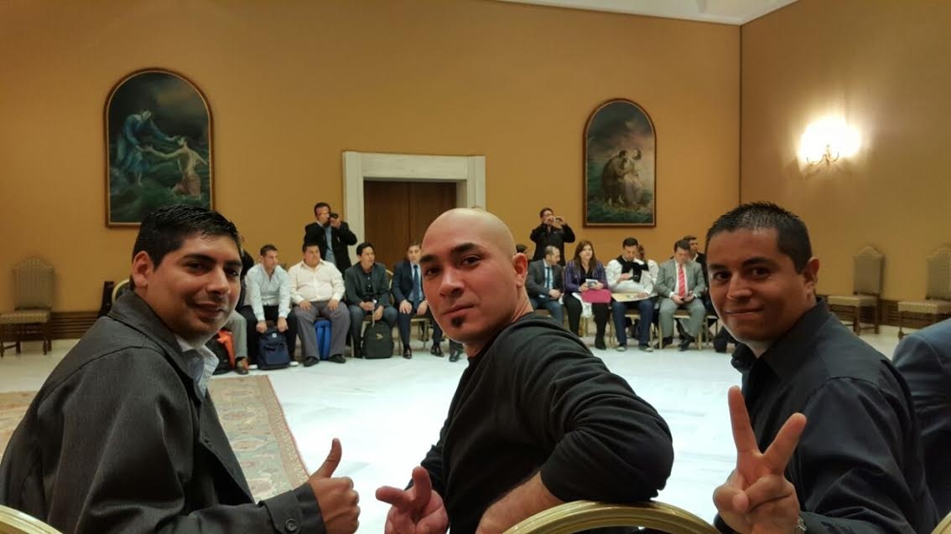
PROGRAMA NACIONAL DE FORMACIÓN POLÍTICO SINDICAL
FOCRA EN LA PASTORAL SOCIAL
Continuaremos con la propuesta formativa ofrecida por la Pastoral Social de la Arquidiócesis de Buenos Aires y la Universidad Nacional de San Martín.
Durante el 2015 finalizan la Diplomatura Universitaria en Organizaciones Sociales y Sindicales tres ceramistas.
En 2016 y 2017 cuatro compañeras y tres compañeros cursan la Diplomatura.

Slide 6
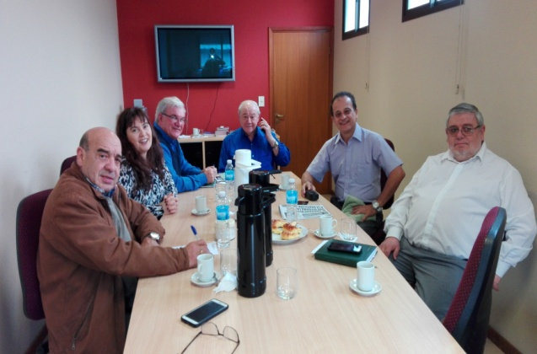
PROGRAMA NACIONAL DE FORMACIÓN POLÍTICO SINDICAL
ACCION INTERNACIONAL DE FOCRA
Continuaremos brindando asistencia técnica a los compañeros que nos representan en la ICM en los espacios de Juventud y Mujeres.
En Octubre de 2017 recibimos la visita de Nilton Freitas, representante regional de la ICM con sede en Panamá, quien nos propuso crear una federación internacional de trabajadores ceramistas.

Slide 7
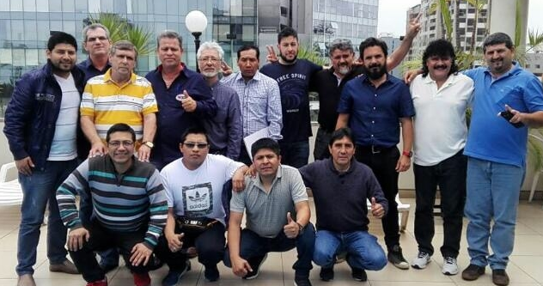
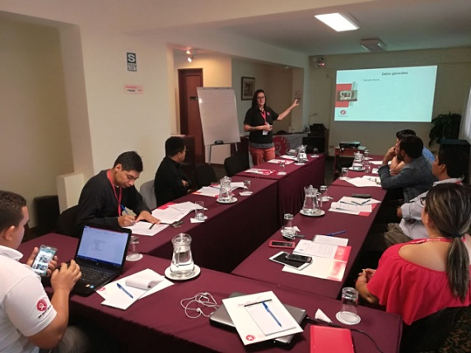
PROGRAMA NACIONAL DE FORMACIÓN POLÍTICO SINDICAL
ACCION INTERNACIONAL DE FOCRA
FOCRA participó del encuentro de la ICM, en Lima (Perú) , el 5 y 6 de octubre pasados. Se habló de la creación de la RED DE TRABAJADORES CERAMISTAS DE AMÉRICA LATINA Y EL CARIBE, cuya oficialización se pedirá en el congreso mundial de Durban. Se acordó realizar un encuentro en marzo o abril del 2018, en Argentina, quedando la FOCRA a cargo de la coordinación general del espacio.
La juventud sindical ceramista participó del encuentro, para Zona Andina y Cono Sur realizado por la ICM, en Lima, Perú, los días 1, 2 y 3 de noviembre . Se trató de una actividad preparatoria al próximo congreso mundial a realizarse en Durban.

Slide 8
PROGRAMA NACIONAL
DE CAPACITACIÓN PROFESIONAL:
Líneas de Acción:
PROYECTO FOCRA-MINISTERIO DE
TRABAJO DE LA NACIÓN
PROYECTO DE CENTROS DE FP
EN DOS FILIALES DE LA
PROVINCIA DE BS. AS.
CONSEJOS SECTORIALES
CGT TECNO

Slide 9
PROGRAMA NACIONAL
DE CAPACITACIÓN PROFESIONAL:
PROYECTO FOCRA-MINISTERIO DE TRABAJO, EMPLEO Y SEGURIDAD SOCIAL DE LA NACIÓN
Conforme lo acordado entre la FOCRA y el Ministerio se dictarán los siguientes cursos:
Alfabetización informática
Conductor de autoelevadores
Control de calidad
Electroneumática
Fileteador
Foguista
Gestión ambiental
Informática I
Operador de instrumentos robotizados
Soldador

Slide 10
PROGRAMA NACIONAL
DE CAPACITACIÓN PROFESIONAL
PROYECTO FOCRA-MINISTERIO DE TRABAJO, EMPLEO Y SEGURIDAD SOCIAL DE LA NACIÓN
95 cursos distribuidos en todo el país
15 sedes inscriptas en el Registro de Instituciones de Capacitación y Empleo (REGICE)
Los cursos comenzarán simultáneamente en marzo de 2018
Acuerdos de FOCRA con cada Filial

Slide 11
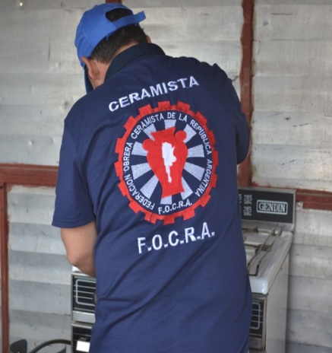
PROGRAMA NACIONAL
DE CAPACITACIÓN PROFESIONAL
PROYECTO DE CENTRO DE FP EN LA PROVINCIA DE BUENOS AIRES
Como resultado del convenio firmado con el Ministerio de Trabajo de la Provincia de Buenos Aires, comenzaremos con las acciones para la puesta en funcionamiento de dos Centros de Formación Profesional:
Centro de Formación Profesional de Villa Adelina (Filial N° 2)
Cetro de Formación Profesional de Mar del Plata (Filial N°19)

Slide 12
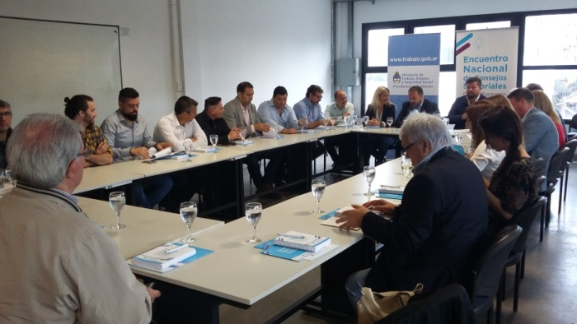
PROGRAMA NACIONAL
DE CAPACITACIÓN PROFESIONAL
CONSEJO MULTISECTORIAL CONVOCADO POR EL MTEySS
Continuaremos participando en 2018, haciendo especial hincapié en los siguientes puntos:
Certificación de competencias.
Fortalecimiento de instituciones de Formación Profesional.
Tendencias en innovación y desarrollo productivo.
Identificación de proyectos de prevención del impacto de drogas en el ámbito laboral.

Slide 13
PROGRAMA NACIONAL
DE CAPACITACIÓN PROFESIONAL
CGTecno
Espacio intersindical para abordar la problemática del impacto tecnológico en el mundo del trabajo.
Objetivo: Constituir el Concejo Social del Trabajo y la Tecnología.
FOCRA participa en las comisiones de Automatización y de Educación.
El espacio está integrado por trabajadores, profesionales y empresarios.

Slide 14
PROGRAMA DE SALUD Y SEGURIDAD LABORAL
PROYECTO FOCRA Y LA SUPERINTENDENCIA DE RIESGOS DE TRABAJO
Presentaremos un nuevo protocolo ante la SRT con el objetivo de continuar la tarea iniciada años anteriores, tendiente a desarrollar:
Competencias para la prevención de riesgos en los puestos y lugares de trabajo de los compañeros ceramistas.
Una metodología de evaluación de los riesgos en la industria ceramista.
La capacitación de nuestros delegados en todo el país, utilizando como herramienta el Manual de Protección en su nueva versión.

Slide 15
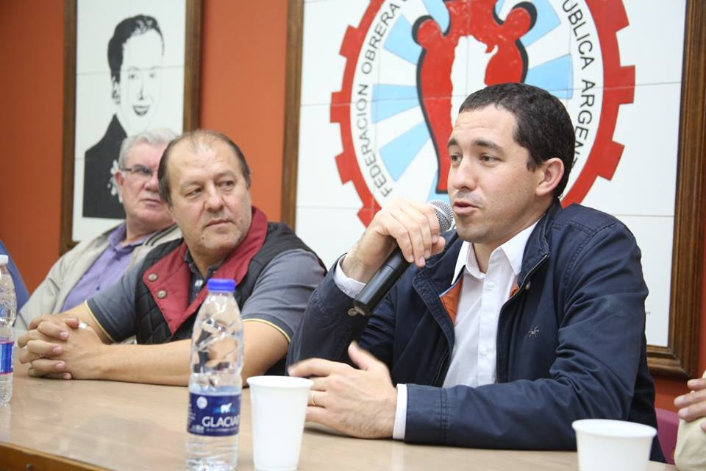
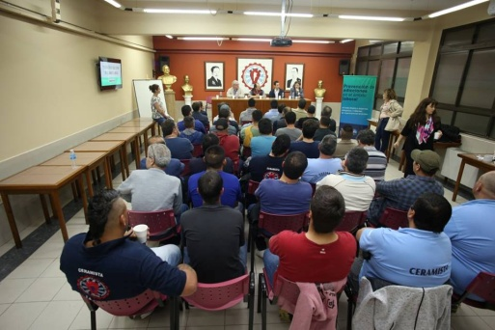
PROGRAMA DE SALUD Y SEGURIDAD LABORAL
PROYECTO PARA LA PREVENCIÓN DE ADICCIONES
Noviembre de 2017: Encuentros de sensibilización como prueba piloto.
Objetivo 2018: Sensibilizar y brindar herramientas para la confección de un proyecto personalizado, con la ayuda de profesionales especializados, para conformar un equipo nacional de apoyo y seguimiento de la problemática de nuestros trabajadores.
Delegados como columna vertebral de este equipo.

Slide 16
PROGRAMA DE DESARROLLO DE CONTENIDOS FORMATIVOS
EJE 1: MATERIALES DESTINADOS A LA FORMACIÓN POLÍTICO-SINDICAL
MANUAL DE TEORIA Y TECNICA DE LA CONDUCCIÓN con ejercicios de aplicación.
MANUAL DE ORATORIA PARA DELEGADOS con ejercicios de aplicación
MANUAL DE PREVENCION DE RIESGOS LABORALES (versión actualizada)
ANÁLISIS Y DIAGNÓSTICO DE LA REALIDAD
ANÁLISIS DE LA EMPRESA CAPITALISTA
EJE 2: PRIMER RELEVAMIENTO NACIONAL PARA LA CAPACITACIÓN Y FORMACIÓN DE LOS TRABAJADORES CERAMISTAS
ENCUESTA NACIONAL
INVESTIGACIÓN SOBRE COMPETENCIAS: Contamos con el asesoramiento de la Oficina Argentina de OIT

